Slide 1
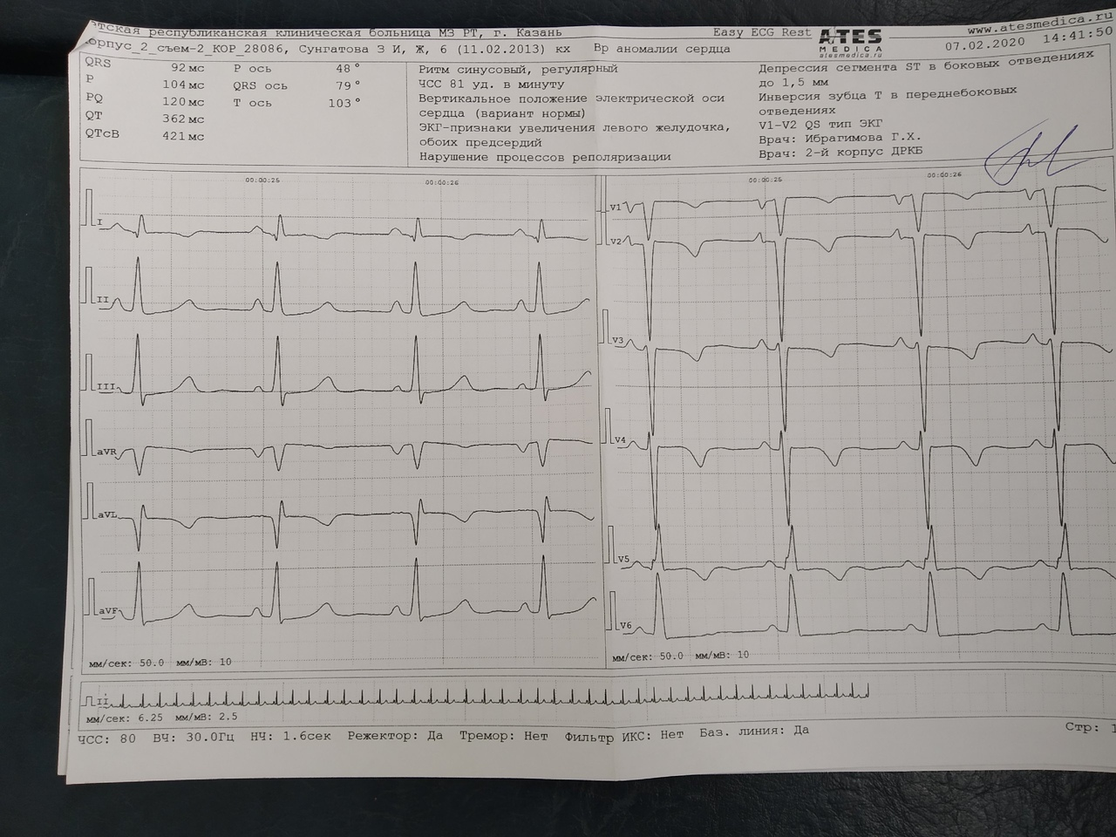
Казанский государственный медицинский университет Кафедра пропедевтики внутренних болезней имени профессора С.С. Земницкого
СХОДСТВО И РАЗЛИЧИЕ ИНФАРКТА МИОКАРДА У ВЗРОСЛЫХ И ДЕТЕЙ
Докладывает: И.И. Сираева, группа 2305
Научные руководители: проф. В.Н. Ослопов
проф. Л.М.Миролюбов
Актуальность
Инфаркт миокарда обычно ассоциируется с патологией взрослых, но имеет тенденцию к омоложению. Инфаркт миокарда у детей встречается значительно чаще, чем принято считать. Известно, например, что при врожденных пороках сердца, даже при отсутствии структурных аномалий коронарных сосудов на аутопсии, инфарктные участки в миокарде выявлялись в 75% случаев, при этом половина из них могла быть диагностирована клинически. Принято считать, что приблизительно частота встречаемости инфаркта миокарда у детей составляет 20 случаев на 100000 детей. Между взрослым и детским инфарктом миокарда существуют как сходства, так и различия. Знание этих различий поможет практикующему врачу вовремя обнаружить эту патологию и избежать опасных осложнений.
Этиология
Взрослые | Дети
Атеросклероз; Коронароспазм; Заболевания коронарных артерий; Эмболии коронарных артерий. | Коронарииты (болезнь Кавасаки); Аномалии коронарных артерий; Травмы сердца; Атеросклероз.
Патогенез
Взрослые | Дети
Наиболее часто встречается инфаркт миокарда с Q-зубцом (трансмуральный), так как он обусловлен тромбозом (окклюзией) коронарных артерий. | Чаще встречается инфаркт миокарда без Q-зубца (субэндокардиальный), обусловленный относительной коронарной недостаточностью, гипоксией.
ЭКГ-диагностика
Взрослые | Дети
Клиника
Взрослые и дети школьного и дошкольного возраста | Новорожденные и грудные дети
Боли за грудиной, иррадиирущие в левую лопатку, левое плечо; Страх смерти; Ощущение сердцебиения; Атипичные симптомы. | Респираторный дистресс-синдром; Рвота; Возбуждение, приступы беспричинного беспокойства.
V1
V2
V3
V4
V5
V6
Диагностика
Лабораторные данные: | ЭКГ | ЭхоКГ | Коронарография
Ускорение СОЭ; Лейкоцитоз со сдвигом влево; Повышение уровней КФК, ЛДГ-1, АсАТ, миоглобина, тропонина Т и I. | Отрицательный или высокий и остроконечный зубец Т; Подъем или депрессия сегмента ST; Появление патологического широкого зубца Q. Удлинение интервала QT; | Региональные аномалии движения стенки миокарда; Снижение общей сократимости миокарда; Систолическая и диастолическая дисфункция миокарда; Отрыв папиллярной мышцы. | Выявление места обструкции или окклюзии сосуда; Оценка функции левого желудочка; Обнаружение врожденных аномалий.
Лечение | Осложнения
Увеличение перфузии и оксигенации в зоне миокарда; Уменьшение потребности в кислороде поврежденной зоны миокарда; Уменьшение выхода лизосомальных энзимов, активности фосфолипаз и отека кардиомиоцитов в очаге ишемии. | Аритмии; Нарушения проводимости; Митральная недостаточность; Дефект межжелудочковой перегородки; Аневризма левого желудочка; Кардиогенный шок.
Клинический случай
28 января 2020 года в «ДРКБ» МЗ РТ поступил пациентка С., 6 лет 11 месяцев для планового обследования. Заболела с 2015 года – явления ОРВИ, через месяц появились слабость, одышка, беспокойный сон. Был поставлен диагноз: болезнь Кавасаки, аневризма ствола левой коронарной артерии, окклюзия проксимального сегмента передней нисходящей артерии. При очередной плановой госпитализации для оценки прогресса состояния, были назначены: коронарография, ЭКГ, Эхо-КГ, КТ сердца. На ЭКГ: синусовая аритмия, ЧСС: 86-100 уд./мин. Вертикальное положение ЭОС, признаки увеличения ЛЖ, обоих предсердий, депрессия сегмента ST в нижних и боковых отведениях до 1,5 мм, инверсия зубца Т в переднебоковых отведениях, в V1-V2 QS тип ЭКГ. Лабораторные признаки высокой воспалительной активности: лейкоцитоз, тромбоцитоз, ускоренная СОЭ, повышенный СРБ. На Эхо-КГ: аневризма ЛКА, окклюзия проксимального сегмента ПНА, снижение сократимости миокарда левого желудочка, дилятация коронарных артерий. Для уточнения поражения коронарных артерий проведена коронарография: аневризма ЛКА с гипоплазией огибающей ветви. На КТ сердца видна кальцинированная ЛКА с признаками тромбоза. Для уточнения всех данных была проведена МРТ сердца, которая показала выраженную дилятацию полости левого желудочка, выраженную ишемическую кардиомиопатию. Таким образом, было установлено прогрессирование тяжести состояния пациентки, зоны ишемии миокарда в связи с недостаточностью коронарного кровотока.
ЭКГ пациента С.
Назначенная терапия
Энап 2,5 мг 2 раза в день Верошпирон по 8 мг утром Ацетилсалициловая кислота 100 мг 1 раз в день Бисопролол 1,25 мг 2 раза в день

